Slide 1

La rentabilidad en Tadil
Curso Tadil-Road ETSICCP Granada Abril-2015

Slide 2
Tadil considera el estudio de la rentabilidad:
  social
  y del inversor privado.
Se basa en el conocimiento del PEM, PBL y PCA. Se consideran los datos siguientes:
Para PBL
  gastos generales.
  beneficio industrial.
  control de calidad.
Para PCA
  conservación de patrimonio, (como porcentaje respecto del PEM)
  control de calidad, (como porcentaje respecto del PEM)
  restauración paisajística, (como porcentaje respecto del PEM)
  otros tales como medidas compensatorias acciones correctivas, etc..., (como porcentaje respecto del PEM)
  zona servidumbre, ancho en metros: permitirá el cálculo del coste de expropiaciones empleando los valores introducidos en el menú SIG del coste de producción en variables socioeconómicas y del valor del suelo en variables patrimoniales.
El IVA, (ó VAT) no se aplica a estudios de rentabiliad

Slide 3
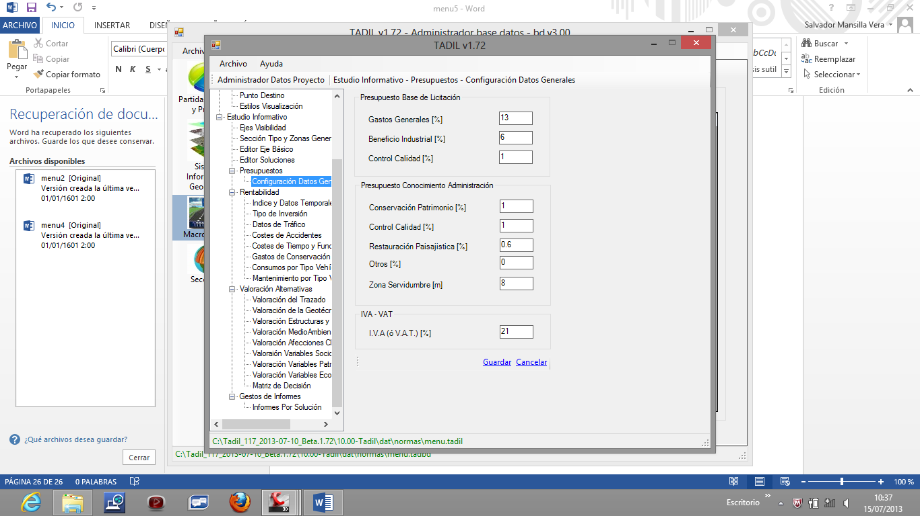

Slide 4
Secuencia de cálculo:
Determinación de los costes de accidentes.
Determinación de los costes de funcionamiento.
Determinación de los costes de tiempo.
Ponderación de los costes atendiendo al porcentaje de vehículos pesados y al reparto actual y futuro de tráfico. Determinación de los gastos de explotación, conservación de la carretera, seguros, peajes y subvenciones.
Estudio de rentabilidad social y/o privada en función de los balances de costes entre la situación actual, (opción 0), y cada una de las alternativas.

Slide 5
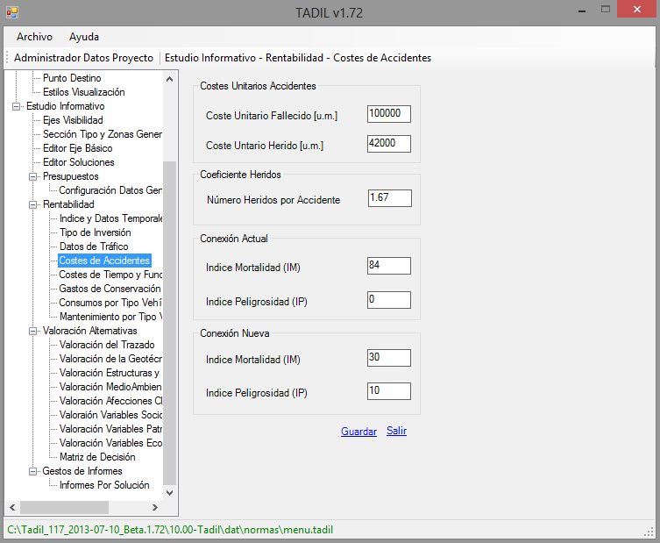
COSTES DE ACCIDENTES
CPA = NM . CM + NH . CH
donde
CPA = coste por accidentes en el tramo completo durante un año.
NM = número de muertos durante un año en el tramo.
NH = número de heridos durante un año en el tramo.
CM = coste unitario medio de un muerto.
CH = coste unitario medio de un herido.
FALLECIDO = 150.000 €.
HERIDO = 42.000 €.
(TADIL)

Slide 6
NM = 365 . IMD . L . IM . 10⁻⁸
NH = K . 365 . IMD . L . IP . 10⁻⁸
donde
NM = número de muertos durante un año en el tramo.
NH = número de heridos durante un año en el tramo.
IMD = intensidad media diaria del tramo.
L = longitud del tramo.
IM = índice de mortalidad.
IP = índice de peligrosidad.
K = número medio de heridos por accidente.

Slide 7
Costes de funcionamiento.
Los costes de funcionamiento incluyen las siguientes variables:
Amortización del vehículo.
Combustible.
Lubricantes.
Mantenimiento del vehículo.
Neumáticos.

Slide 8
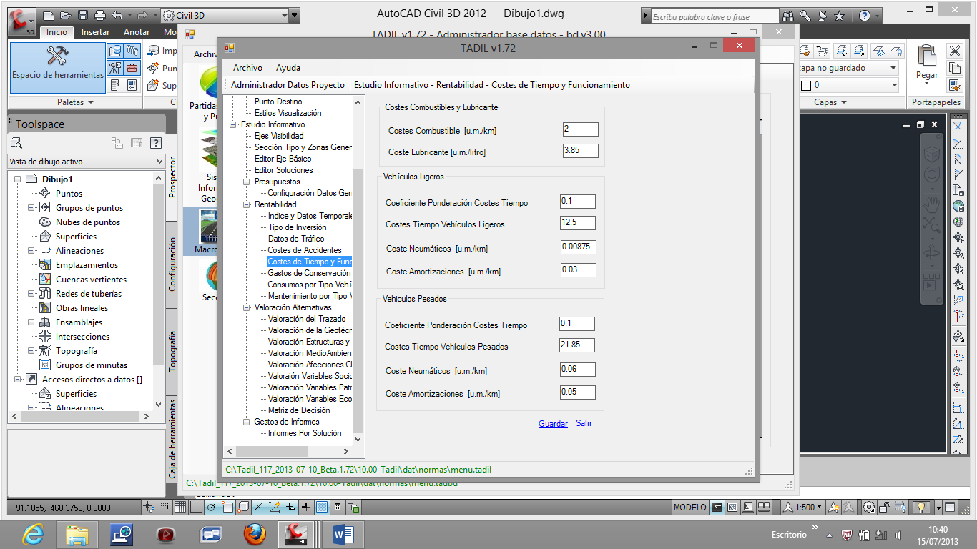

Slide 9
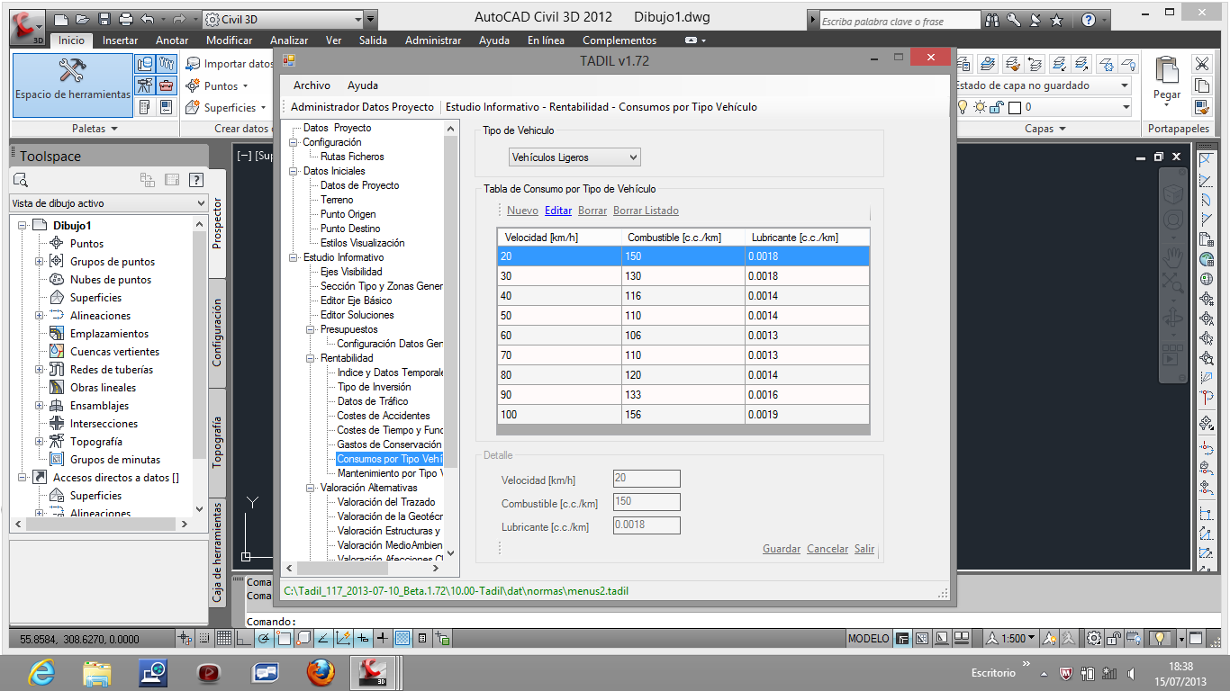

Slide 10
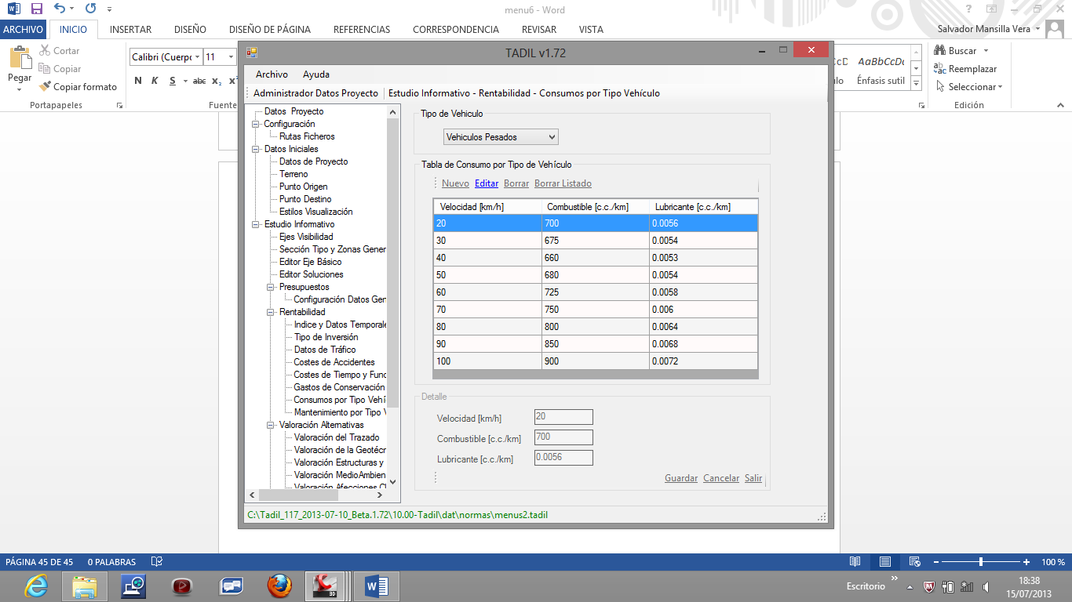

Slide 11
GASTOS DE MANTENIMIENTO
Para vehículos ligeros TADIL propone la siguiente formulación tradicional en automoción:
CPK = 0,1034 · V^{-0,44} (€/km), siendo V la velocidad de recorrido en km/h.
Para vehículos pesados, el coste viene dado por:
CPK = 0,4034 · V^{-0,44} (€/km), siendo V la velocidad de recorrido en km/h.

Slide 12
Gastos de combustible
Los gastos de combustible también dependen del factor velocidad, para turismos y pesados.
Tablas editables
Velocidad (km/h) | Consumo combustible
 | Consumo c.c./km
20 | 700,0000
30 | 675,0000
40 | 660,0000
50 | 680,0000
60 | 725,0000
70 | 750,0000
80 | 800,0000
90 | 850,0000
100 | 900,0000

Slide 13
Gastos de lubricante
Los gastos de lubricantes también dependen de la velocidad del vehículo.
Las fórmulas que propone TADIL son las siguientes:
a) Turismos
CPK = 0,012 · C · PA
Siendo:
CPK = Coste de aceite por km. en turismos
C = Consumo de gasolina en litros
PA = Precio de lubricante
b) Camiones
CPK = 0,008 · C · PA
Siendo:
CPK = Coste de aceite por km. en camiones
C = Consumo de gas-oil en litros
PA = Precio de lubricante

Slide 14
Costes de tiempo.
La disminución del tiempo de recorrido es el aspecto más relevante de la serie de beneficios generado por un nuevo trazado, pudiendo alcanzar, en ocasiones, entre el 70 y el 80 % de tales beneficios.
La expresión del coste es para cada alternativa la siguiente:
CPT = T·P,
siendo
CPT = coste por tiempo del tramo
T = Tiempo de recorrido del tramo, en horas
P = Valor del tiempo en €/h.
El tiempo invertido en un trayecto dado se obtiene de la siguiente expresión:
T = L/V,
donde
T = tiempo de recorrido del tramo, en horas
L = longitud del tramo, en km.
V = velocidad media del vehículo, en km/h
TADIL:
Veh ligero: 12,75 €/h.
Veh. pesado: 21,85 €/h.
FACTOR DE PONDERACIÓN
R= Ponderación del coste de vehículos ligeros.

Slide 15
Ponderación de costes entre pesados y ligeros.
Consiste en obtener el valor medio por kilómetro de los costes de funcionamiento y tiempo considerando el reparto entre vehículos pesados y ligeros.
Conocidos los costes de transporte y conocido el porcentaje de vehículos pesados en la carretera la ponderación de costes se hace de la siguiente manera:
C = CVL · PVL+ CVP · PVP,
siendo:
CVL: costes de los vehículos ligeros.
PVL: porcentaje en tanto por uno de vehículos ligeros.
CVP: costes de los vehículos pesados.
PVP: porcentaje en tanto por uno de vehículos pesados.

Slide 16
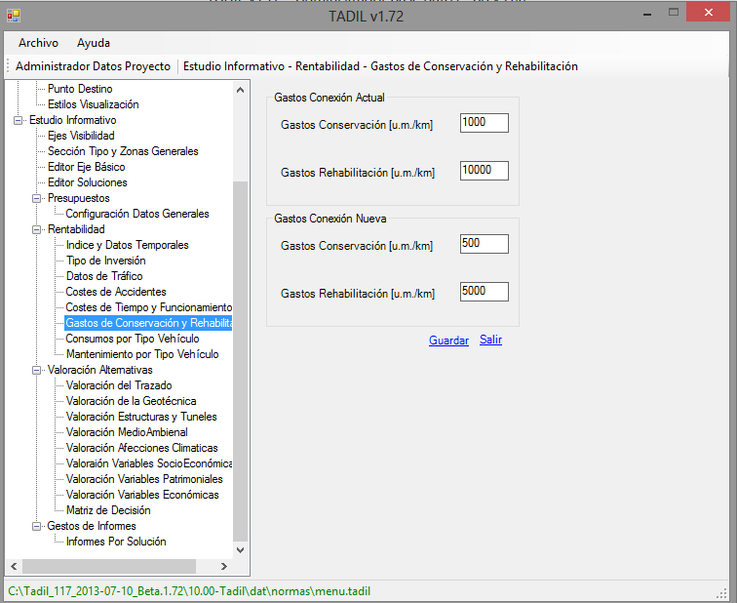
Gastos de conservación y rehabilitación

Slide 17
Situaciones:
Que la promoción de la nueva infraestructura sea privada y se mantenga la conexión antigua.
Que la promoción de la nueva infraestructura sea privada y no se mantenga la conexión antigua
Que la promoción de la nueva infraestructura sea pública y se mantenga la antigua conexión
Que la promoción de la nueva infraestructura sea pública y no se mantenga la antigua conexión

Slide 18
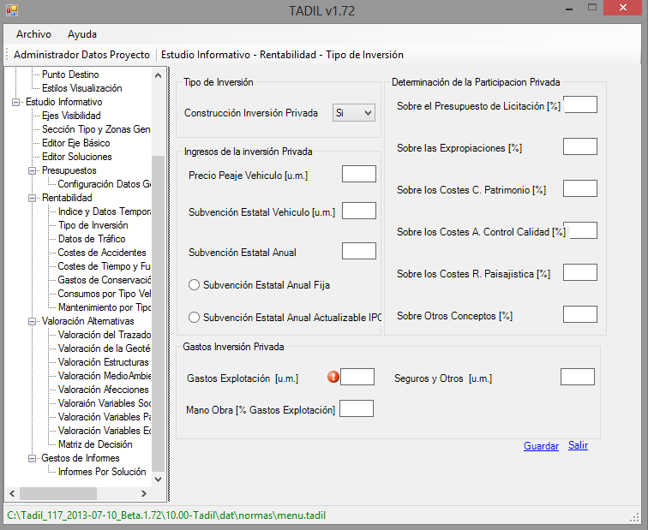
Gastos de explotación y tipo de inversión

Slide 19
Estudio de rentabilidad.
Índices:
  TA. Tasa de actualización.
  IPC. Índice de precios al consumo.
  CRP. Coeficiente de revisión precios de la construcción.

Slide 20
¿cuándo aplica índices?
TASA DE ACTUALIZACIÓN: se aplica (1+TA) desde el primer año de la construcción de la infraestructura y en los años siguientes tendrá el valor (1+TA)^{n}, siendo n el número de años transcurridos desde el inicio de la construcción. El valor máximo de n será la suma de los años necesarios para la construcción más los años de explotación, (n=t+m).
TASA DE IPC: se aplica a partir del segundo año de explotación de la infraestructura; en cada año de explotación el valor será (1+IPC)^{m-1}, siendo m el número de años transcurridos desde el inicio de la explotación.
COEFICIENTE DE REVISIóN DE PRECIOS: se aplica desde el segundo año de construcción hasta el último; en cada año de construcción el valor será (1+CRP)^{t-1}, siendo t el número de años transcurridos desde el inicio de la obra y con valor máximo el número de años previstos de obra.

Slide 21
Tráfico.
IMD _{año m} = IMD _{año 1 explot} + IMD _{año 1 explot} x TC x (m-1) x 0,01
(TC es la tasa de crecimiento introducida)

Slide 22
Años:
Años de construcción. Reparto de la inversión en cada año.
Años de explotación. Cada 10 años se aplican los costes de rehabilitación.

Slide 23
Costes en la inversión privada:
C_{m}=(CM_{m})+(CE_{m})+(CS_{m}).
CM: mantenimiento.
CE: explotación.
CS: Seguros.
Ingresos inversión privada:
I_{m}=IS_{m}+IP_{m}+Iv_{m}
IS: Subvenciones a la construcción.
IP: peajes.
IV: subvención por vehículo.

Slide 24
Subvención constante o actualizable:
I_{mR}= (1+IPC)^{m-1} x (IP_{m}) + (IS_{m}+IV_{m}), cuando la subvención sea constante.
ó
I_{mR}= (1+IPC)^{m-1} x (IP_{m}+IV_{m}+IS_{m}), cuando la subvención sea actualizable por IPC.
A los costes se le aplica el IPC:
C_{mR} = (C_{m})x(1+IPC)^{m-1}

Slide 25
Costes e ingresos actualizados:
I_{mA}=I_{mR}/( 1+(TA))^{n}
C_{mA}=C_{mR}/( 1+(TA))^{n}
VAN Y B/C
VAN= (∑I_{mA}) - (∑C_{mA})
B/C= (∑I_{mA})/(a∑C_{mA})
TASA INTERNA DE RETORNO. Año.
(∑I_{m+t A})=(∑C_{m+t A}), es decir:
(∑I_{n A})=(∑C_{n A}),
∑I_{n A}=∑I_{n} /( 1+(TIR))^{n}=∑C_{n A}=∑C_{n} /( 1+(TIR))^{n}

Slide 26
Rentabilidad social.
¿se deja o elimina la anterior conexión?
Beneficio o coste, (costes de oportunidad)
Comparación de costes de mantenimiento y rehabilitación.
Comparación de costes de accidentes.
Comparación costes de funcionamiento y tiempo.

Slide 27
Costes:
  Construcción o subvención al promotor.
  Peajes.
  Los costes de explotación del promotor por empleo se consideran un beneficio en la rentabilidad social.

